Slide 1
PREZENTACJA MULTIMEDIALNA
Elektryczne śmieci - zagrożenie XXI w.
klasy 6-8 szkoły podstawowej
Scenariusz zajęć powstał w ramach projektu edukacyjnego “Elektryczne Śmieci - szkolne centrum kreatywnej edukacji ekologicznej
RLG w Twoim mieście – kampania edukacyjna 2024” przy współpracy Fundacji Odzyskaj Środowisko oraz Reverse Logistics Group Polska.

Slide 2
ELEKTRYCZNE ŚMIECI
to zużyte bądź zniszczone sprzęty elektroniczne i elektryczne, czyli takie, które kiedykolwiek działały na prąd lub na baterie.
Urządzenia, które już nie działają lub już ich nie używamy, powinny trafić, np. do Punktu Selektywnej Zbiórki Odpadów Komunalnych (PSZOK), do specjalnych kontenerów podczas zbiórek elektrycznych śmieci, do pojemników, np. tych czerwonych ustawionych w miastach. Oddając zużyty sprzęt do tych miejsc sprawiamy, że mogą one trafić do profesjonalnych zakładów przetwarzania i zostać poddane recyklingowi
Scenariusz zajęć powstał w ramach projektu edukacyjnego “Elektryczne Śmieci - szkolne centrum kreatywnej edukacji ekologicznej
RLG w Twoim mieście – kampania edukacyjna 2024” przy współpracy Fundacji Odzyskaj Środowisko oraz Reverse Logistics Group Polska.

Slide 3
Przykłady elektrycznych śmieci
telewizory
komputery
baterie
i akumulatory
telefony
sprzęt AGD
urządzenia
medyczne
Scenariusz zajęć powstał w ramach projektu edukacyjnego “Elektryczne Śmieci - szkolne centrum kreatywnej edukacji ekologicznej
RLG w Twoim mieście – kampania edukacyjna 2024” przy współpracy Fundacji Odzyskaj Środowisko oraz Reverse Logistics Group Polska.

Slide 4
RODZAJE ELEKTROODPADÓW
Scenariusz zajęć powstał w ramach projektu edukacyjnego “Elektryczne Śmieci - szkolne centrum kreatywnej edukacji ekologicznej
RLG w Twoim mieście – kampania edukacyjna 2024” przy współpracy Fundacji Odzyskaj Środowisko oraz Reverse Logistics Group Polska.

Slide 5
WIELKOGABARYTOWE
np. lodówki, pralki
MAŁE URZĄDZENIA ELEKTRONICZNE
np. telefony komórkowe, laptop
Scenariusz zajęć powstał w ramach projektu edukacyjnego “Elektryczne Śmieci - szkolne centrum kreatywnej edukacji ekologicznej
RLG w Twoim mieście – kampania edukacyjna 2024” przy współpracy Fundacji Odzyskaj Środowisko oraz Reverse Logistics Group Polska.

Slide 6
BATERIE
I AKUMULATORY
np. bateria alkaliczna (AA, AAA), cynkowo-węglowa, litowa (CR2032), guzikowa, akumulator niklowo-wodorkowy (NiMH), akumulator sodowo-jonowy
URZĄDZENIA OŚWIETLENIOWE
np. świetlówki kompaktowe, żarówki LED, lampy rtęciowe
Scenariusz zajęć powstał w ramach projektu edukacyjnego “Elektryczne Śmieci - szkolne centrum kreatywnej edukacji ekologicznej
RLG w Twoim mieście – kampania edukacyjna 2024” przy współpracy Fundacji Odzyskaj Środowisko oraz Reverse Logistics Group Polska.

Slide 7
SPRZĘT RTV
np. telewizory, radia, odtwarzacze DVD, wzmacniacze audio.
MAŁE AGD
np. suszarki do włosów, mikrofalówki
Scenariusz zajęć powstał w ramach projektu edukacyjnego “Elektryczne Śmieci - szkolne centrum kreatywnej edukacji ekologicznej
RLG w Twoim mieście – kampania edukacyjna 2024” przy współpracy Fundacji Odzyskaj Środowisko oraz Reverse Logistics Group Polska.

Slide 8
57,4 mln ton
TYLE TON ELKETRYCZNYCH ŚMIECI POWSTAŁO W 2021 ROKU NA CAŁYM ŚWIECIE
74,7 mln ton
OCZEKUJE SIĘ, ŻE DO 2030 ROKU TA LICZBA WZROŚNIE DO 74,7 MILIONA TON.
Scenariusz zajęć powstał w ramach projektu edukacyjnego “Elektryczne Śmieci - szkolne centrum kreatywnej edukacji ekologicznej
RLG w Twoim mieście – kampania edukacyjna 2024” przy współpracy Fundacji Odzyskaj Środowisko oraz Reverse Logistics Group Polska.

Slide 9
80 - 85%
ELEKTROŚMIECI NIE TRAFIA DO WŁAŚCIWEGO RECYKLINGU.
21,7 kg / 1 osoba
ŚREDNIA ILOŚĆ E-ODPADÓW NA OSOBĘ W KRAJACH WYSOKOROZWINIĘTYCH
Scenariusz zajęć powstał w ramach projektu edukacyjnego “Elektryczne Śmieci - szkolne centrum kreatywnej edukacji ekologicznej
RLG w Twoim mieście – kampania edukacyjna 2024” przy współpracy Fundacji Odzyskaj Środowisko oraz Reverse Logistics Group Polska.

Slide 10
PORÓWNANIE STATYSTYK GLOBALNYCH
I POLSKICH DOTYCZĄCYCH ELEKTROODPADÓW
Scenariusz zajęć powstał w ramach projektu edukacyjnego “Elektryczne Śmieci - szkolne centrum kreatywnej edukacji ekologicznej
RLG w Twoim mieście – kampania edukacyjna 2024” przy współpracy Fundacji Odzyskaj Środowisko oraz Reverse Logistics Group Polska.
Scenariusz zajęć powstał w ramach projektu edukacyjnego “Elektryczne Śmieci - szkolne centrum kreatywnej edukacji ekologicznej
RLG w Twoim mieście – kampania edukacyjna 2024” przy współpracy Fundacji Odzyskaj Środowisko oraz Reverse Logistics Group Polska.

Slide 11
Wytwarzanie elektroodpadów:
GLOBALNIE:
W POLSCE:
W 2021 roku w Polsce wytworzono 1,1 miliona ton elektroodpadów, co stanowi ok. 2% całkowitej produkcji na świecie.
W 2021 roku na świecie powstało 57,4 mln ton elektroodpadów. Szacuje się, że do 2030 roku roczna produkcja elektroodpadów wzrośnie do 74,7 mln ton
porównanie:
Produkcja elektroodpadów w Polsce jest zdecydowanie mniejsza niż na świecie, zarówno pod względem całkowitej wagi, jak i tempa wzrostu. Polska wytwarza około 1,9% światowej produkcji elektroodpadów. Jednakże, w Polsce liczba ta rośnie o 7% rocznie, co pokazuje wzrost spożycia urządzeń elektronicznych.
Scenariusz zajęć powstał w ramach projektu edukacyjnego “Elektryczne Śmieci - szkolne centrum kreatywnej edukacji ekologicznej
RLG w Twoim mieście – kampania edukacyjna 2024” przy współpracy Fundacji Odzyskaj Środowisko oraz Reverse Logistics Group Polska.

Slide 12
Recykling elektroodpadów:
GLOBALNIE:
W POLSCE:
Zaledwie 17% elektroodpadów w Polsce trafia do recyklingu. Reszta (około 83%) trafia do nielegalnych wysypisk, jest spalana lub ląduje w tradycyjnych śmieciach.
17,4% elektroodpadów na świecie trafia do recyklingu, co oznacza, że 83% elektrośmieci jest niewłaściwie zarządzanych.
porównanie:
Statystyki w Polsce są bardzo zbliżone do globalnych. Tylko około 17% elektrośmieci w Polsce trafia do recyklingu, co wskazuje na dużą niewłaściwą utylizację i brak odpowiednich działań w tym zakresie,
Scenariusz zajęć powstał w ramach projektu edukacyjnego “Elektryczne Śmieci - szkolne centrum kreatywnej edukacji ekologicznej
RLG w Twoim mieście – kampania edukacyjna 2024” przy współpracy Fundacji Odzyskaj Środowisko oraz Reverse Logistics Group Polska.

Slide 13
Wzrost liczby elektroodpadów:
GLOBALNIE:
W POLSCE:
W ciągu ostatnich lat produkcja elektroodpadów na świecie wzrosła o 21%. Oczekuje się, że do 2030 roku wzrost ten będzie wynosił średnio 3-4% rocznie
W Polsce liczba elektroodpadów rośnie o około 7% rocznie.
porównanie:
Skala wzrostu elektroodpadów w Polsce (7% rocznie) jest wyższa niż średni globalny wzrost (około 3-4% rocznie). Może to wynikać z szybszego tempa wzrostu konsumpcji technologii w Polsce lub braku odpowiednich systemów zbiórki i recyklingu, które mogłyby zredukować produkcję elektrycznych śmieci.
Scenariusz zajęć powstał w ramach projektu edukacyjnego “Elektryczne Śmieci - szkolne centrum kreatywnej edukacji ekologicznej
RLG w Twoim mieście – kampania edukacyjna 2024” przy współpracy Fundacji Odzyskaj Środowisko oraz Reverse Logistics Group Polska.

Slide 14
Produkcja elektroodpadów na osobę:
GLOBALNIE:
W POLSCE:
W Polsce średnia produkcja e-odpadów na osobę wynosi 2,9 kg rocznie.
Średnia produkcja elektroodpadów na osobę na świecie wynosi 7,3 kg rocznie .
porównanie:
Polska ma zdecydowanie niższą średnią produkcję elektroodpadów na osobę w porównaniu do globalnej średniej. Może to wskazywać na niższy poziom konsumpcji sprzętu elektronicznego w Polsce w porównaniu z krajami zachodnimi.
Scenariusz zajęć powstał w ramach projektu edukacyjnego “Elektryczne Śmieci - szkolne centrum kreatywnej edukacji ekologicznej
RLG w Twoim mieście – kampania edukacyjna 2024” przy współpracy Fundacji Odzyskaj Środowisko oraz Reverse Logistics Group Polska.

Slide 15
Zagrożenia związane z elektrycznymi śmieciami
UTRATA CENNYCH SUROWCÓW
ZANIECZYSZCZENIE ŚRODOWISKA
złoto, srebro, miedź, platyna czy inne metale szlachetne
woda, gleba, powietrze
TOKSYCZNOŚĆ DLA ZDROWIA LUDZKIEGO
ZWIĘKSZONE RYZYKO POŻARÓW
uszkodzenia układu nerwowego, wątroby, nerek oraz układu oddechowego
trudne do opanowania i mogą powodować dalsze zanieczyszczenie środowiska
Scenariusz zajęć powstał w ramach projektu edukacyjnego “Elektryczne Śmieci - szkolne centrum kreatywnej edukacji ekologicznej
RLG w Twoim mieście – kampania edukacyjna 2024” przy współpracy Fundacji Odzyskaj Środowisko oraz Reverse Logistics Group Polska.

Slide 16
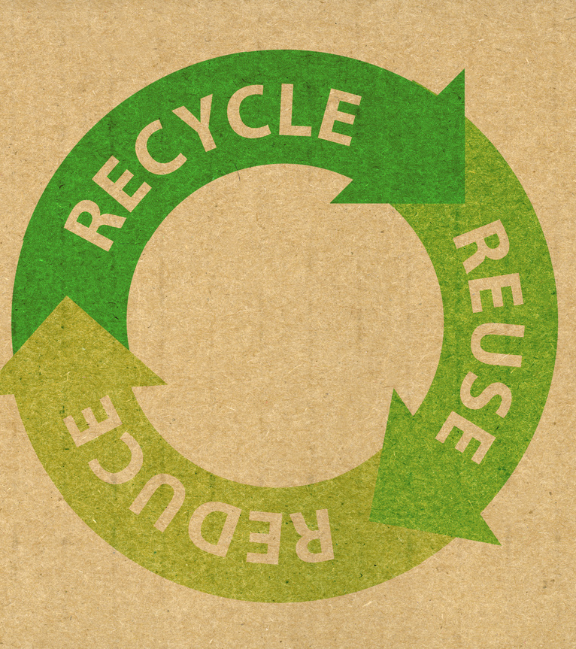
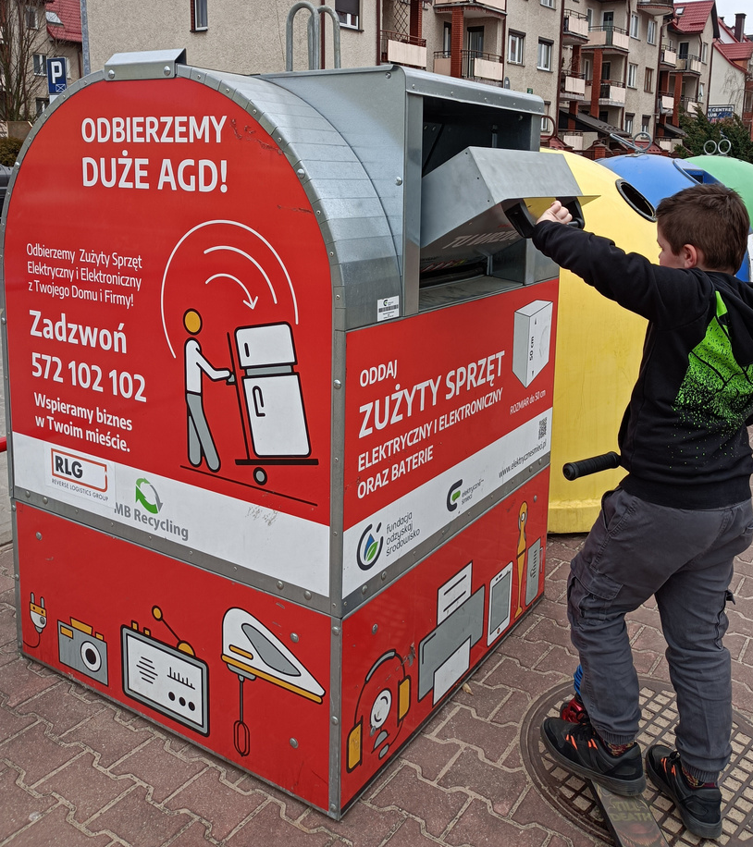
JAK PRAWIDŁOWO UTYLIZOWAĆ ELEKTRYCZNE ŚMIECI?
Zbieranie elektrycznych śmieci podczas specjalnych zbiórek.
Oddawanie zużytych baterii do specjalnych wrzutni na baterie.
Recykling w profesjonalnych zakładach przetwarzania.
Oddawanie zużytego sprzętu do specjalnych pojemników.
Scenariusz zajęć powstał w ramach projektu edukacyjnego “Elektryczne Śmieci - szkolne centrum kreatywnej edukacji ekologicznej
RLG w Twoim mieście – kampania edukacyjna 2024” przy współpracy Fundacji Odzyskaj Środowisko oraz Reverse Logistics Group Polska.

